Slide 1
PÔLES TERRITORIAUX : Vers une école plus inclusive

Slide 2
OBJECTIF DU DISPOSITIF
DES PÔLES TERRITORIAUX

Slide 3
Le Pacte :une école encore plus inclusive,
après 2 étapes majeures
Accompagnement des enfants à besoins spécifiques dans l’enseignement ordinaire
Soutien pensé et réalisé par l’enseignement spécialisé
4 modalités d’intégration : ITT, ITP, IPP et IPT
Pour l’IPT : octroi mécanique d’un nombre fixe de périodes
Étape 1 :
Le dispositif de
l’« intégration »
tel que mis en œuvre
en 2009

Slide 4
Le Pacte : une école encore plus inclusive,
après 2 étapes majeures
Aménagements raisonnables dans l’enseignement ordinaire pour les élèves à besoins spécifiques (sans passer par une inscription/fréquentation de l’enseignement spécialisé)
Types d’AR multiples basés sur la diversité des besoins spécifiques
Dispositif mis en œuvre à la demande des parents et axé sur une conciliation avec l’équipe éducative de l’école ordinaire
Pas de moyens spécifiques
Étape 2 :
Le dispositif des « aménagements raisonnables »
tel que mis en œuvre
en 2017

Slide 5
Les pôles territoriaux
Une réforme-clé pour :
Décloisonner l’enseignement spécialisé et l’enseignement ordinaire
Apporter une réponse adaptée aux besoins spécifiques des élèves dans l'enseignement ordinaire

Slide 6
Les pôles territoriaux
Centralisation et articulation des 2 dispositifs:
Protocole d’AR pour les élèves de l’enseignement ordinaire.
Protocole d’IPT dans l’enseignement ordinaire pour les élèves de l’enseignement spécialisé.
Prise en charge par l’enseignement spécialisé des élèves qui en ont réellement besoin.
Étape 3 :
Le dispositif des « pôles » tel que mis en œuvre dès la rentrée 2022-23
Modulation des moyens d’accompagnement :
L’IPT n’est plus la seule modalité d’obtention de moyens
Plus flexible, évolutif et dynamique
Plus grande autonomie aux professionnels

Slide 7
Les pôles territoriaux
Un nouveau dispositif pour :
Eviter une concentration des moyens au niveau géographique ou sur certains publics.
Rendre à l’IPT sa fonction initiale : soutenir et accompagner les élèves de l’enseignement spécialisé intégrés dans l’enseignement ordinaire.
Permettre un accompagnement adapté aux élèves disposant d’un protocole d’AR.

Slide 8
ORGANISATION ET MISSIONS
DES PÔLES TERRITORIAUX

Slide 9
Organisation des pôles territoriaux
Pôles approuvés par le Gouvernement FW-B en février 2022.
Liste des 48 pôles sur enseignement.be.
école d’enseignement
spécialisé « partenaire »
école d’enseignement spécialisé « partenaire spécifique » (type 4, 5, 6, 7)
école d’enseignement
spécialisé « siège »
ZONE D’ENSEIGNEMENT
Pôle
territorial
école d’enseignement
ordinaire « coopérante »
école d’enseignement
ordinaire « coopérante »

Slide 10
Organisation des pôles territoriaux
Les grands principes :
PÔLE TERRITORIAL - ÉCOLE SIÈGE :
Une école d’enseignement spécialisé est désignée comme établissement siège d’un pôle.
Le pôle territorial est placé sous la responsabilité du pouvoir organisateur de l’école siège.
Le coordonnateur et l’équipe pluridisciplinaire sont placés sous l’autorité du directeur de l’école siège.
Les objectifs spécifiques du pôle sont repris dans une annexe au plan de pilotage de l’école siège.
PÔLE TERRITORIAL – ÉCOLE PARTENAIRE :
Des écoles d’enseignement spécialisé peuvent s’associer et sont désignées comme écoles partenaires d’un pôle.
Ces partenariats permettent d’enrichir les expertises du pôle et de favoriser une meilleure couverture géographique sur le territoire du pôle (= « antennes » du pôle).
Le partenariat est formalisé dans une convention de partenariat fixée pour 6 années scolaires.
PÔLE TERRITORIAL – ÉCOLE PARTENAIRE SPÉCIFIQUE :
Lorsqu’un pôle prend en charge des élèves présentant des besoins spécifiques sensori-moteurs, il peut conclure des partenariats spécifiques avec des écoles d’enseignement spécialisé qui organisent les types 4, 6 ou 7 en fonction du besoin spécifique de chacun des élèves concernés.
Lorsqu’un pôle prend en charge des élèves relevant de l’enseignement de type 5, il peut conclure un partenariat spécifique avec une école d’enseignement spécialisé qui organise le type 5.
L’école siège et l’école partenaire spécifique peuvent être situées dans des zones différentes.
Une école siège d’un pôle ou une école partenaire d’un pôle peut conclure un partenariat spécifique avec un autre pôle.
Le partenariat spécifique est formalisé dans une convention de partenariat spécifique qui peut être conclu à tout moment.
PÔLE TERRITORIAL - ÉCOLE COOPÉRANTE :
Chaque école d’enseignement ordinaire coopère avec un seul pôle (l’école d’enseignement ordinaire = « école coopérante »).
Le pôle territorial et son école siège, les écoles partenaires et les écoles coopérantes sont situées dans une même zone d’enseignement (dérogations possibles); elles peuvent faire partie de pouvoirs organisateurs distincts, relevant de réseaux et de niveaux d’enseignement distincts.
La coopération est formalisée dans une convention de coopération fixée pour 6 années scolaires.

Slide 11
Deux types de missions des Pôles
2. Missions à caractère individuel
$→$ accompagnement des élèves à besoins spécifiques (AR et IPT)
MISSIONS À CARACTÈRE
COLLECTIF
1. Missions à caractère collectif
$→$ accompagnement des équipes de l’enseignement ordinaire afin de mieux appréhender Le caractère hétérogène des classes.
$→$Acteur clé pour la mise en œuvre des AR et de l’IPT dans l’enseignement ordinaire
1
2
MISSIONS À CARACTÈRE
iNDIVIDUEL

Slide 12
La collaboration avec les CPMS
CPMS
Interface entre l’école, les pôles et les familles.
Intervention dans le diagnostic, l’élaboration du protocole AR, l’orientation vers l’enseignement spécialisé.
Partenaires dans le processus d’intégration permanente totale.
Les missions des CPMS
ne sont pas modifiées.

Slide 13
Principes de CONTRACTUALISATION
DES PÔLES TERRITORIAUX

Slide 14
Les conventions avec les pôles
Modèles de convention via « e-pôles » à partir du 10 juin 2022.
Conventions complétées et transférées pour le 15 octobre 2022 au plus tard.
⇨ simplification administrative.
Trois types de « convention » + le ressort
Convention de partenariat :
entre école d’enseignement spécialisé « siège » et une ou plusieurs école(s) d’enseignement spécialisé « partenaire(s) ».
Convention de coopération :
entre une école d’enseignement ordinaire et son pôle.
Convention de partenariat spécifique :
entre une école d’enseignement spécialisé « partenaire spécifique » et un pôle.
Ressort :
lorsque la coopération/le partenariat concerne des écoles d’un seul PO.

Slide 15
L’annexe spécifique au pôle
Les pôles sont encadrés par le dispositif de contractualisation entre la FW-B et les écoles.
Pdp/Contrat d’objectifs de l’école siège.
Annexe: chaque école siège se fixe au moins un objectif spécifique en lien avec les missions du pôle et les stratégies et actions à mettre en œuvre.
Quand ?
Encodage de l’annexe initiée en 2023.
⇨ report par rapport aux dates communiquées.
Informations à ce sujet à l’automne 2022.

Slide 16
Application informatique
« e-pôles »

Slide 17
Application informatique « e-pôles »
Pour faciliter :
L’organisation et la gestion administrative et financière des pôles
La communication entre les PO/écoles entre eux et vers l’administration
Comment ?
Encodage et signature des conventions
Calcul du budget : financement de base et moyens complémentaires
Fixation de la répartition : frais de fonctionnement et de personnel
Simulation de la composition de l’équipe pluridisciplinaire
Données agrégées pour monitorer les pôles
…
Quand ?
L’accès « e-pôles » disponible le 10 juin.
Circulaire relative aux modalités d’accès et d’encodage le 10 juin.

Slide 18
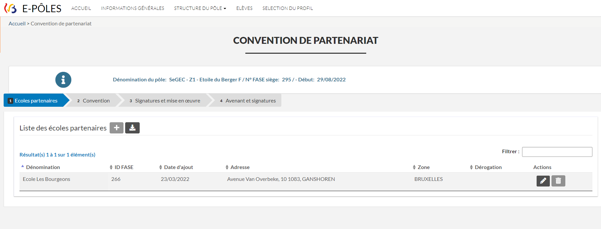
Application informatique « e-pôles »
Onglet « convention de partenariat »

Slide 19
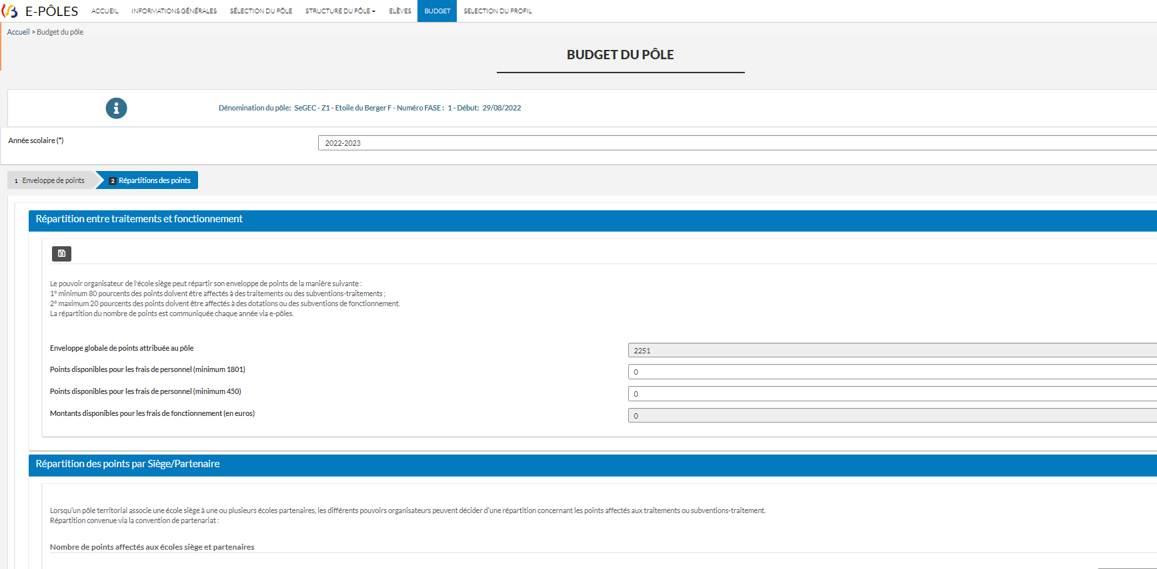
Application informatique « e-pôles »
Onglet « financement »

Slide 20
MISE EN PLACE PROGRESSIVE
Des pôles

Slide 21
Financement des pôles territoriaux
Financement de base
Moyens complémentaires
Moyens progressifs basés sur
la population des écoles coopérantes
Moyens basés sur le nombre d’élèves
en IPT pris en charge par le pôle
Transition sur 5 années pour :
une adaptation progressive du financement des IPT.
Pour les 2 prochaines années scolaires :
Des choix souples pour les écoles d’enseignement spécialisé :
1. Transférer les IPT au pôle.
2. Rétrocéder les IPT au pôle.
3. Conserver les IPT.
Nombre d’élèves inscrits
dans les écoles coopérantes :
2022-23 à 2024-25 => *0,3 point
2025-26 => *0,35 point
2026-27 => *1 point
Moyens IPT débutées après le 2 septembre 2020
Moyens dégressifs jusqu’en 2025-26
(y compris) relatifs aux IPT débutées avant le 2 septembre 2020
Moyens dédiés aux élèves à besoins spécifiques sensori-moteurs

Slide 22
Prise en charge des élèves entrés en IPT après le 29 aout 2022 [NB: projet élaboré et signé en 2021-22]
Moyens générés :
88 points par IPT
IPT du 3e degré (types 4, 6, 7) pour l’année scolaire 2022-2023: 352 points par IPT, à déterminer pour l’année scolaire 2023-2024
Élève pris en charge par le pôle
Prise en charge des élèves entrés en IPT avant le 29 aout 2022
Années
Scolaires
2022-23
2023-24
Accompagnement par le pôle :
Rétrocession de tout ou partie des IPT (école siège ou partenaire) vers le pôle ;
Transfert de tout ou partie des IPT (école ni siège ni partenaire) vers le pôle ;
Moyens générés:
IPT débutée avant le 2 septembre 2020: 68,64 points en 2022-23 par IPT et nombre de points fixé annuellement en 2023-24
IPT débutée après le 2 septembre 2020: 88 points par IPT
IPT du 3e degré (types 4, 6, 7): 352 points par IPT pour 2022-23 (à déterminer pour l’année scolaire 2023-24)
2 possibilités
à titre
transitoire
Accompagnement par l’école spécialisée :
Maintien de tout ou partie des IPT en tant qu’école d’enseignement spécialisé (pas impliquée dans un pôle)
Moyens générés :
IPT débutée avant le 2 septembre 2020 : 3,12 périodes par IPT en 2022-23 et nombre de périodes fixé annuellement en 2023-2024
IPT débutée après le 2 septembre 2020: 4 périodes par IPT
IPT du 3e degré (types 4, 6, 7) pour l’année scolaire 2022-23 : 16 périodes par IPT (à déterminer pour l’année scolaire 2023-24)

Slide 23
Prise en charge des élèves entrés en IPT après le 29 aout 2022 [NB: projet élaboré et signé en 2021-22]
Moyens générés :
88 points par IPT
A déterminer pour les IPT du 3e degré (types 4, 6, 7)
Élève pris en charge par le pôle
Prise en charge des élèves entrés en IPT avant le 29 aout 2022
Année
Scolaire
2024-25
Accompagnement par le pôle :
NEW - Élève est automatiquement pris en charge par le pôle lorsque l’école d’enseignement spécialisé est école siège ou partenaire du pôle.
Transfert de tout ou partie des IPT (école ni siège ni partenaire) vers le pôle
Moyens générés:
NEW - Nombre de points fixé annuellement ;
IPT débutée après le 2 septembre 2020: 88 points par IPT
A déterminer pour les IPT du 3e degré : types 4, 6, 7
2 possibilités
à titre
transitoire
Moyens générés :
NEW - Nombre de périodes ajusté annuellement sur base du nombre d’IPT débutées avant le 2 septembre 2020
IPT débutée après le 2 septembre 2020: 4 périodes par IPT
A déterminer pour les IPT du 3e degré : types 4, 6, 7
Accompagnement par l’école spécialisée :
Maintien de tout ou partie des IPT en tant qu’école d’enseignement spécialisé (pas impliquée dans un pôle)

Slide 24
Membres du personnel accompagnant l’IPT
IPT accompagnées par des MdP du Pôle :
Appel à candidature
Horaire hebdomadaire de 36 périodes (pour une fonction à prestations complètes)
Inclut toutes les composantes de la charge
<
IPT accompagnées par des MdP de l’école d’enseignement spécialisé :
Horaire hebdomadaire de 18 à 36 périodes (pour une fonction à prestations complètes, le nombre de périodes dépend de la fonction du membre du personnel)
N’inclut pas toutes les composantes de la charge

Slide 25
LES PROCHAINES ÉTAPES

Slide 26
Les prochaines étapes du financement
Étape 1 :
Réception de l’estimation du financement de base du pôle territorial.
Procédure
administrative
Nombre de points de base lié au nombre d’élèves inscrits dans les écoles coopérantes du pôle, au 15 janvier de l’année scolaire précédente.
= > Estimation envoyée au pouvoir organisateur et à la direction de l’école siège.
Quoi? Le financement de base
Qui ? De la DGEO à chaque pôle
Quand ? A partir du 12 mai 2022
ATTENTION, les moyens de l’IPT ne sont pas repris dans l’estimation !

Slide 27
Les prochaines étapes du financement
Étape 2 :
Simulation des moyens IPT du pôle
Procédure
administrative
23 mai 2022 : Envoi aux écoles d’enseignement spécialisé du tableau précisant la liste de ses IPT.
=> Colonne supplémentaire pour préciser la rétrocession, le transfert ou le maintien des IPT.
7 juin 2022 : Envoi à l’administration du tableau complété (corrections possibles jusqu’au 30 septembre).
14 juin 2022 : communication aux écoles d’enseignement spécialisé de la simulation des moyens IPT sur la base des tableaux complétés.
Quoi?
Tableau mentionnant les IPT.
Qui ?
De la DGEO à chaque pôle
Quand ?
Entre le 23 mai et le 14 juin 2022

Slide 28
Les prochaines étapes du financement
Étape 3 :
Octroi du
Financement
de base
Quoi?
Envoi des dépêches liées au financement de base
Qui ?
De la DGEO à chaque pôle
Quand ?
Entre le 29 aout et le 5 septembre 2022
Étape 4 :
Octroi du
financement complémentaire relatifs aux IPT
Quoi?
Envoi des dépêches liées au financement des moyens IPT
Qui ?
De la DGEO à chaque pôle
Quand ?
À partir de 30 octobre 2022

Slide 29
Informations à venir
Concernant le statuts:
Mémo sur les statuts
En fin de séance
Circulaire relative aux opérations statutaires visant à recruter les MdP de l’équipe pluridisciplinaire d’un pôle.
À venir en mai 2022
Webinaire « Statuts des pôles».
13 juin 2022 de 13h30-15h30
Circulaire relative aux modalités d’accès et d’encodage dans « e-pôles ».
10 juin 2022
Circulaire relative aux modalités du financement complémentaire des élèves présentant des besoins spécifiques sensori-moteurs et nécessitant un suivi important.
À venir en juin 2022

Slide 30
Merci de votre attention!
Pour toutes questions, une seule adresse : poles.territoriaux@cfwb.be

